Slide 1
Computação em Nuvem Professor: Simone Tatiane do Canto
Encontro : 05
Objetivos da aula
PROVEDORES DE COMPUTAÇÃO EM NUVEM

Slide 2
Plano de ensino
Unidade 1 CONCEITOS BÁSICOS EM CONPUTAÇAO EM NUVEM
Seção 1 Conceitos básicos em computação em nuvem
Seção 2 Modelos de serviço em computação em nuvem
Unidade 2
TECNOLOGIAS E SOLUÇÕES DE COMPUTAÇÃO EM NUVEM
Unidade 3
OFERTAS DE SERVIÇOS EM COMPUTAÇÃO EM NUVEM
Seção 1 Serviços de processamento de dados
Unidade 4
ARQUITETURA DE APLICAÇÕES EM NUVEM
Seção 3 Modelos de implantação em computação em nuvem
Seção 2 Provedores de computação em nuvem
Seção 3 Migração de aplicações para a nuvem
Seção 2 Serviços de armazenamento e análise de dados
Seção 3 Soluções em nuvem
Seção 1 Modelos de arquitetura em nuvem
Seção 2 Qualidade de serviço em nuvem
Seção 3 Segurança e privacidade em nuvem
Seção 1 Tecnologias de suporte à nuvem

Slide 3

Exemplos de provedores de computação em nuvem

Slide 4
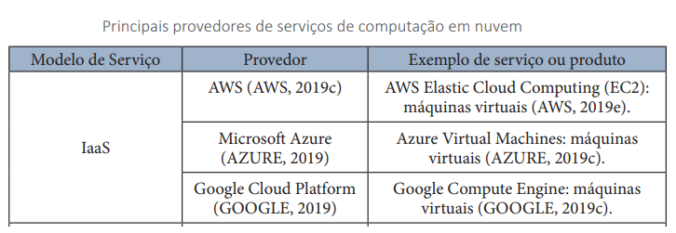

Slide 5
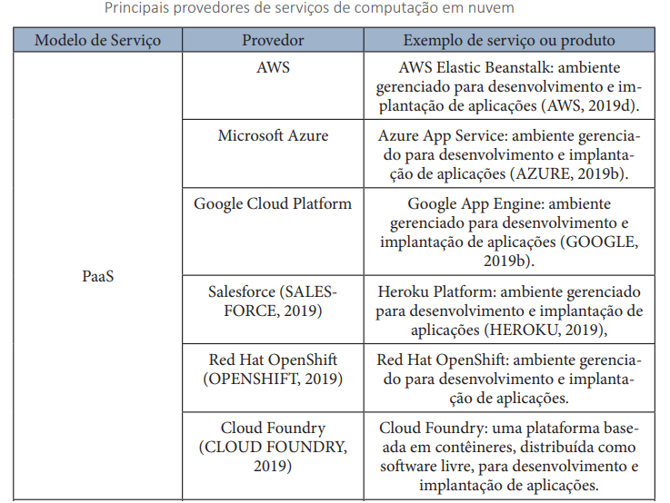

Slide 6
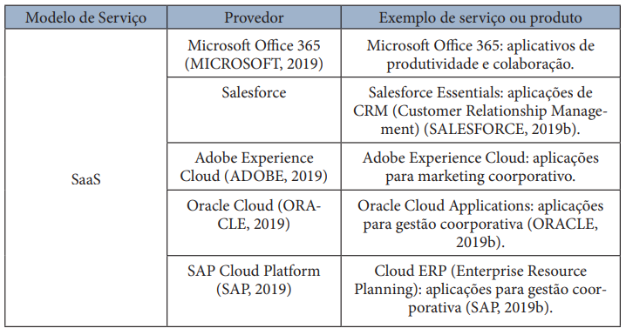

Slide 7

Métricas de custo de serviços em nuvem

Slide 8
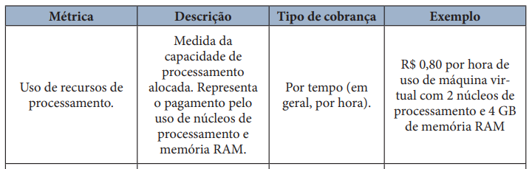

Slide 9
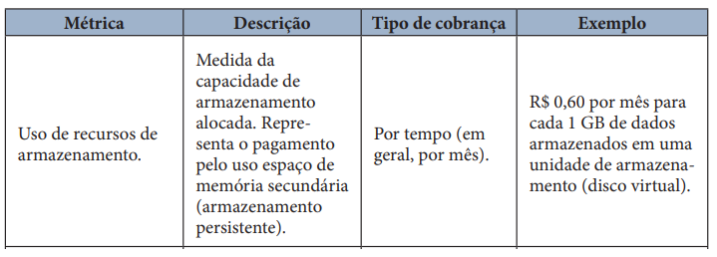

Slide 10
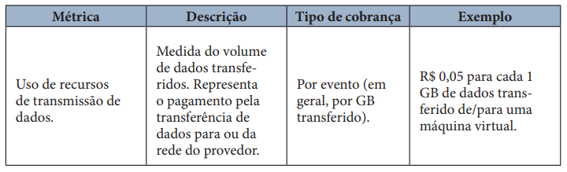

Slide 11
Modelos de tarifação de serviços em nuvem

Slide 12
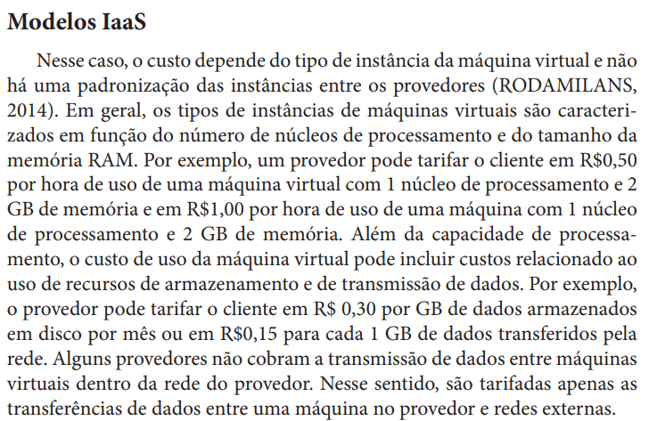

Slide 13
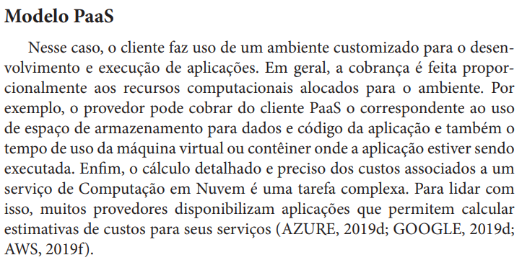

Slide 14

Treinamento e certificação para computação em nuvem

Slide 15
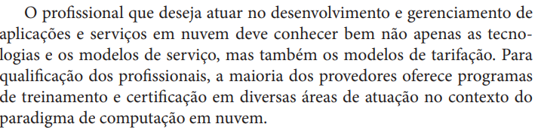

Slide 16
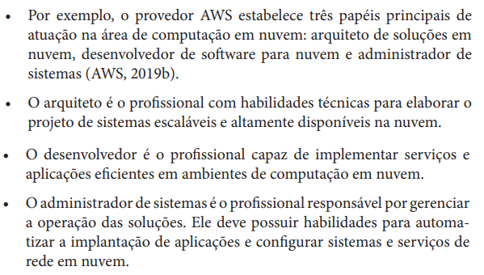

Slide 17
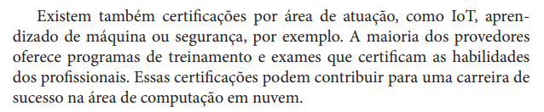

Slide 18
Atividades

Slide 19
Problema 1
Um provedor oferece um serviço de banco de dados em nuvem. O modelo de tarifação determina os seguintes preços: R$ 20,00 por mês para cada 1 GB de dados armazenado; R$ 150,00 por mês pela instância (máquina virtual) que hospeda o banco de dados; R$10 para cada 1.000 operações de leitura realizadas no banco. Suponha que o banco de dados tenha um volume de 20 GB de dados e, em média, sejam realizadas 20.000 requisições no banco por mês. Considerando o cenário descrito, o custo total pelo uso do banco de dados por 5 meses seria:

Slide 20
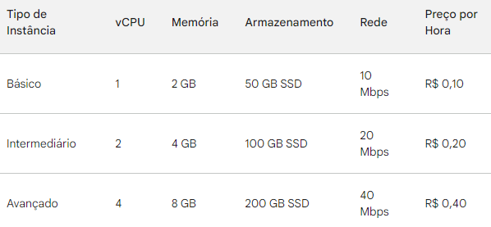
Problema 2
Um provedor de serviços em nuvem oferece diferentes tipos de instâncias para seus clientes. Cada tipo de instância possui características e preços distintos. A tabela abaixo apresenta as informações sobre três tipos de instâncias:

Slide 21
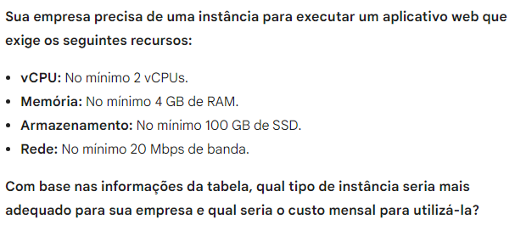

Slide 22
Problema 3
Considere o caso de uma empresa que precisa executar uma aplicação de mineração de dados. A execução vai durar 20 meses e requer 8 servidores. A empresa pode montar sua própria infraestrutura ou alocar os servidores virtuais na nuvem. No primeiro caso, a empresa teria que arcar com a compra dos servidores que custam R$ 6.000 cada e também com manutenção da infraestrutura que custaria R$ 2.500 por mês para gastos com equipe técnica e refrigeração do ambiente. Se optar por um usar um provedor de serviços em nuvem, a empresa tem opção de alocar servidores virtuais de capacidade compatível pelo valor de R$ 600 por mês cada. Qual opção representa a solução de menor custo para a empresa? E se o prazo do projeto mudasse para 24 meses?

Slide 23
Resumo da aula de hoje
Exemplos de provedores de computação em nuvem;
Métricas de custo de serviços em nuvem;
Modelos de tarifação de serviços em nuvem;
Treinamento e certificação para computação em nuvem.

Slide 24
Gabarito

Slide 25
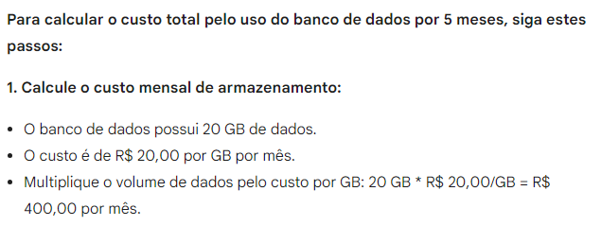
Resolução Problema 1

Slide 26
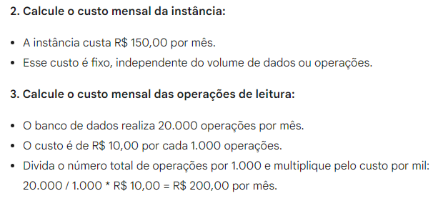

Slide 27
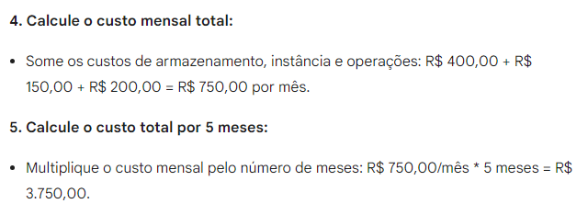

Slide 28
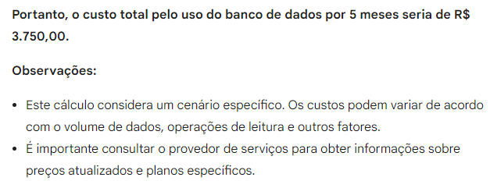

Slide 29
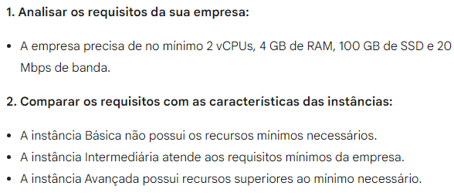
Resolução Problema 2

Slide 30
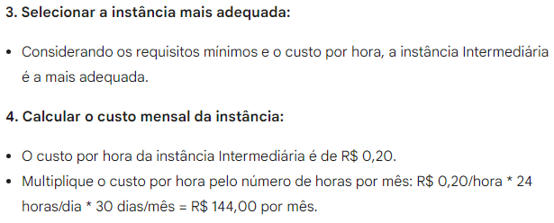

Slide 31
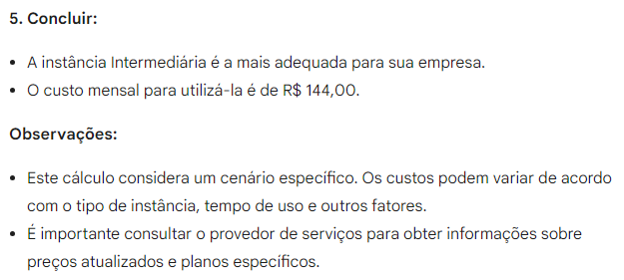

Slide 32
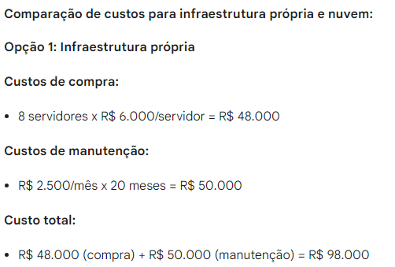
Resolução Problema 3

Slide 33
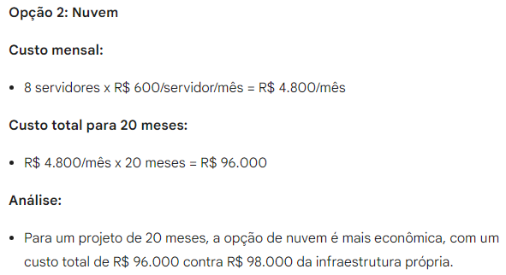

Slide 34
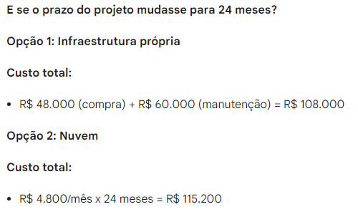

Slide 35
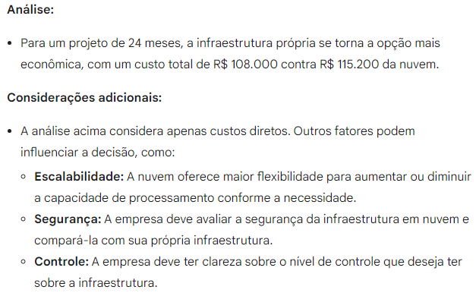

Slide 36
